Slide 1
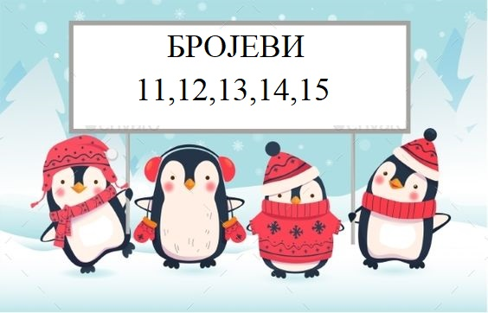
2. РАЗРЕД МАТЕМАТИКА

Slide 2
Да поновимо:
Бројеви прве десетице су:
1
2
3
4
5
6
7
8
9
10

Slide 3
11
10 + 1 = 11 ЈЕДАНАЕСТ

Slide 4
12
10 + 2 = 12 ДВАНАЕСТ

Slide 5
13
10 + 3 = 13 ТРИНАЕСТ

Slide 6
14
10 + 4 = 14 ЧЕТРНАЕСТ

Slide 7
15
10 + 5 = 15 ПЕТНАЕСТ

Slide 8
Хајде да рјешавамо задатке!

Slide 9
Запиши ријечима сљедеће бројеве:
15 –
13 –
11 –
2. Запиши цифрама сљедеће бројеве:
тринаест –
дванаест –
четрнаест –
петнаест
тринаест
једанаест
13
12
14

Slide 10
3. Допиши бројеве који недостају.
12
14
12
13
15

Slide 11
ЗАДАЦИ ЗА САМОСТАЛАН РАД
1. Урадити задатке у уџбенику „Математика за други разред основне школе“ стр. 80.

